Slide 1

Entrada
y
Salida de Datos
Vilma Zorina Camacho Cágal.
José Manuel Miranda Villagran.

Slide 2
Ruby
VS
Ensamblador

Slide 3
Imprimir un Mensaje

Slide 4
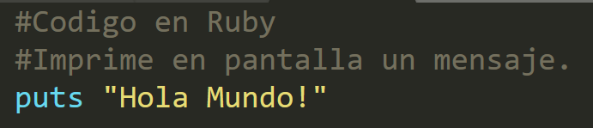
Código Ruby

Slide 5
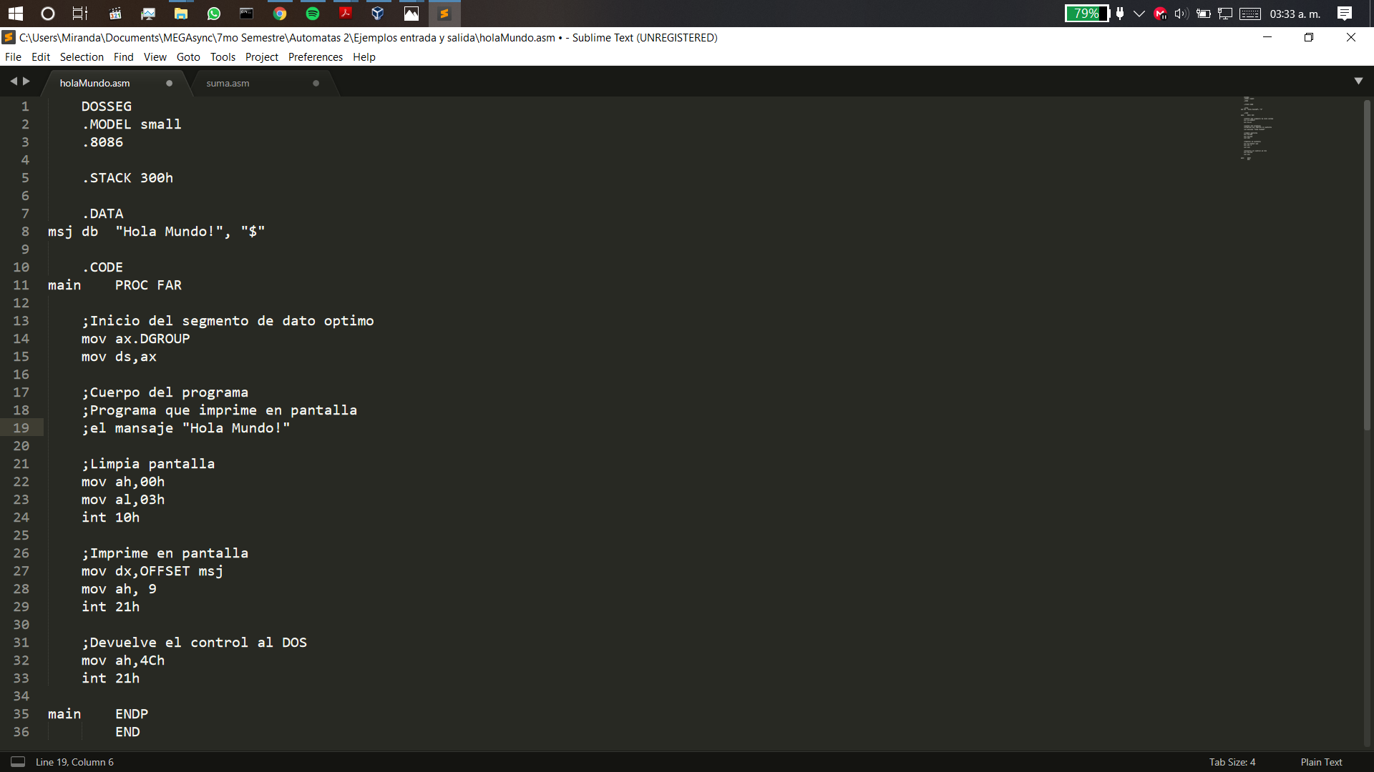
Código Ensamblador

Slide 6
Imprimir una Expresión Aritmética.

Slide 7
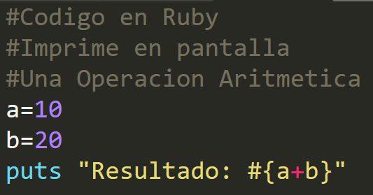
Código Ruby

Slide 8
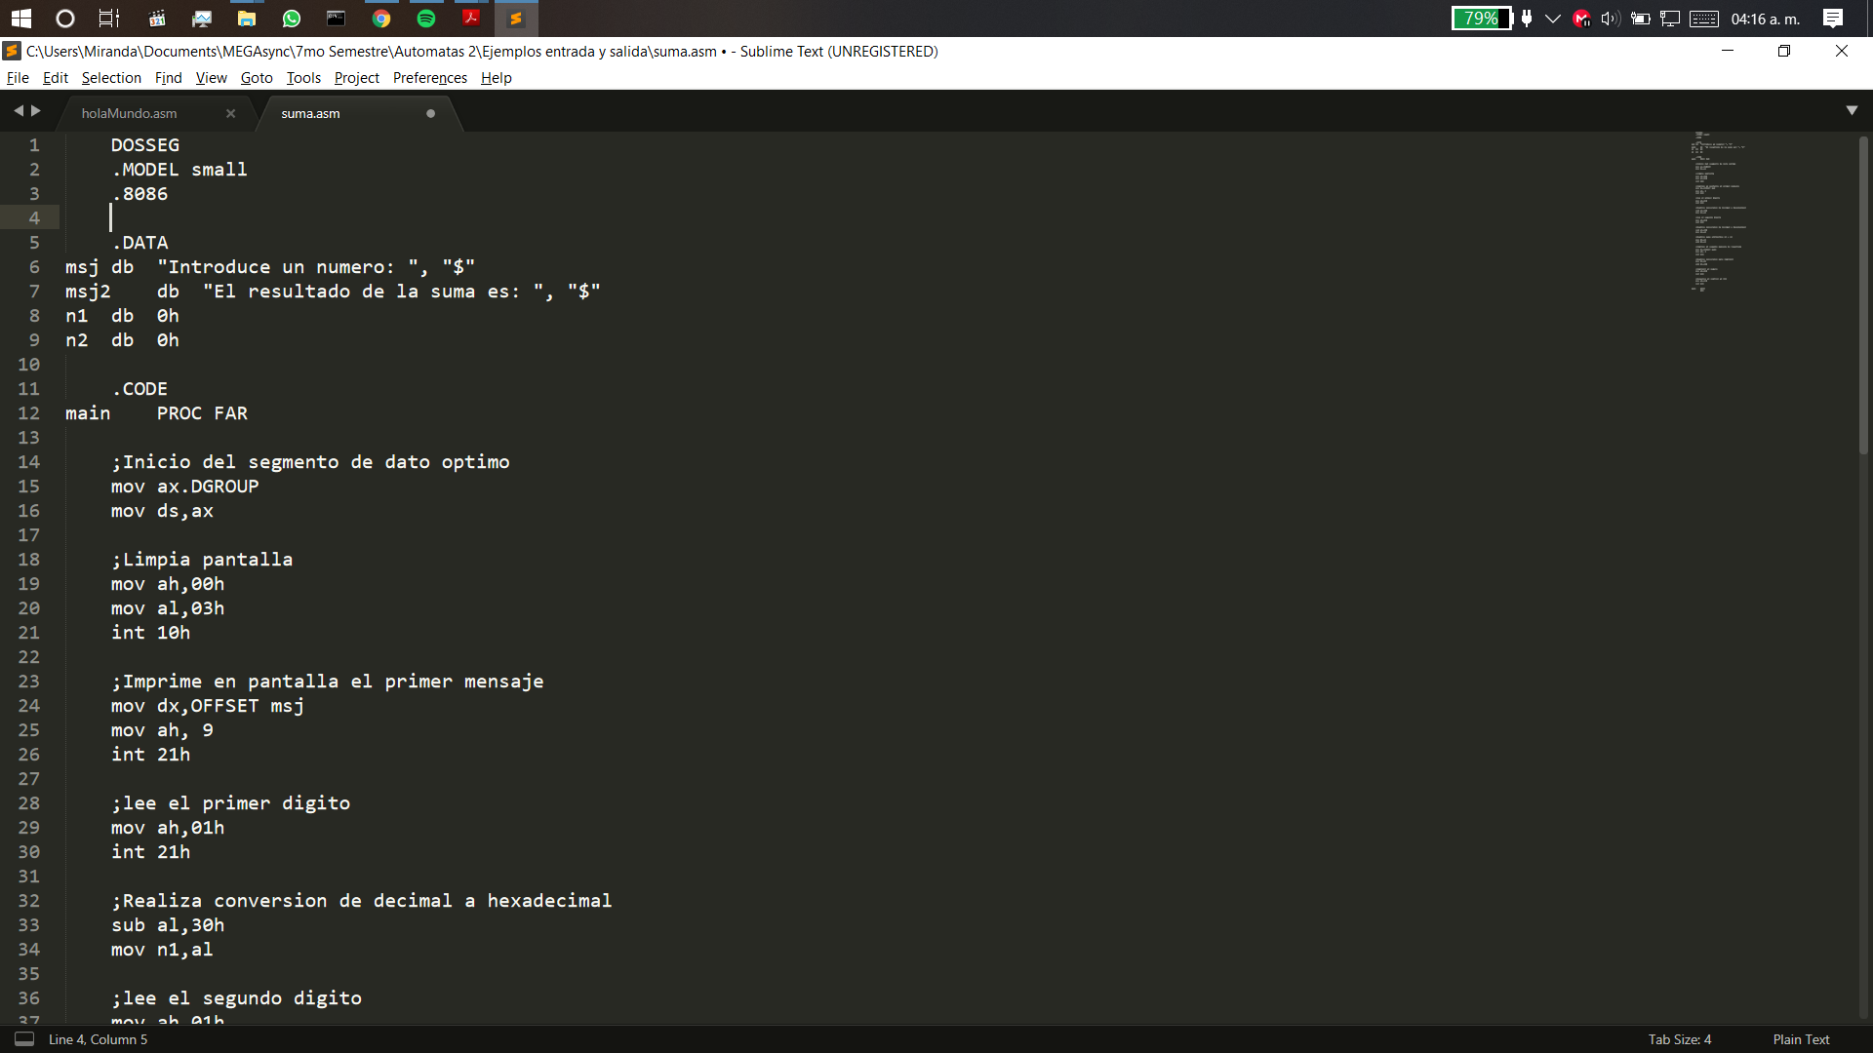
Código Ensamblador

Slide 9
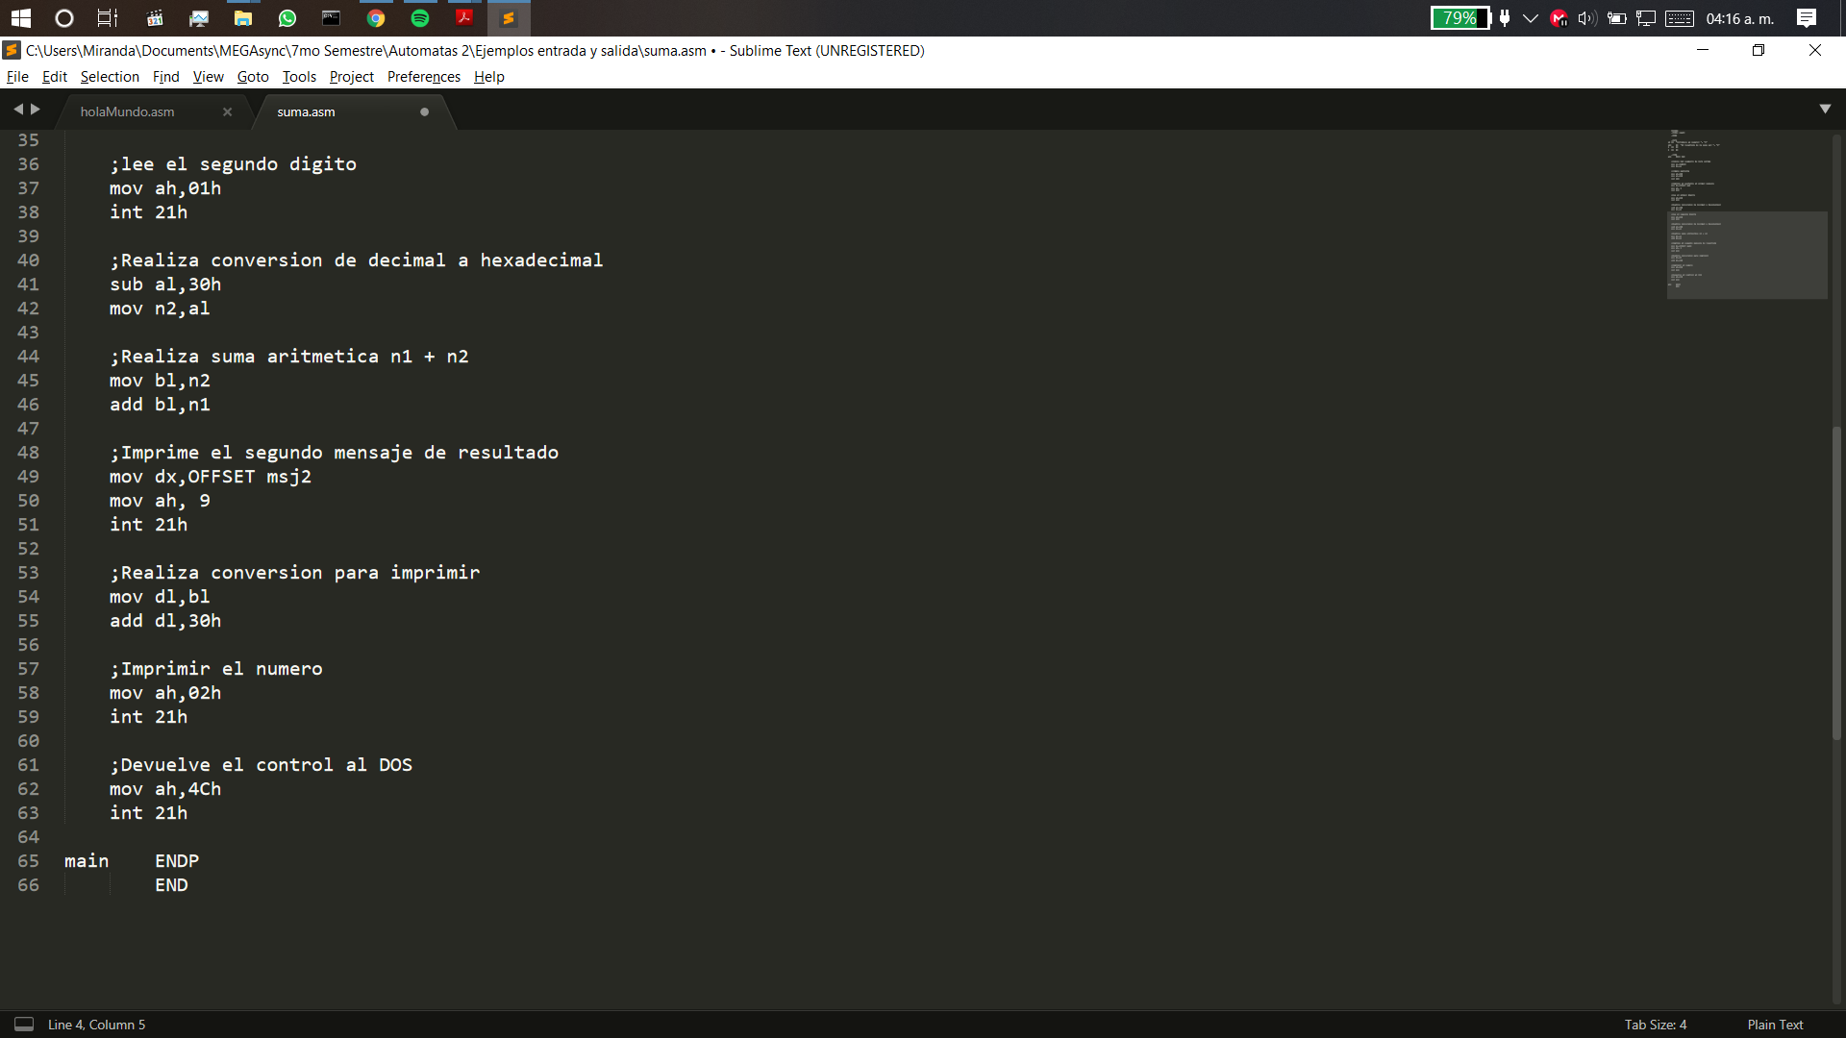
Código Ensamblador

Slide 10
Imprimir la potencia de un número.

Slide 11
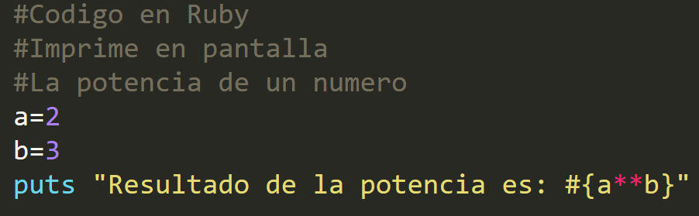
Código Ruby

Slide 12
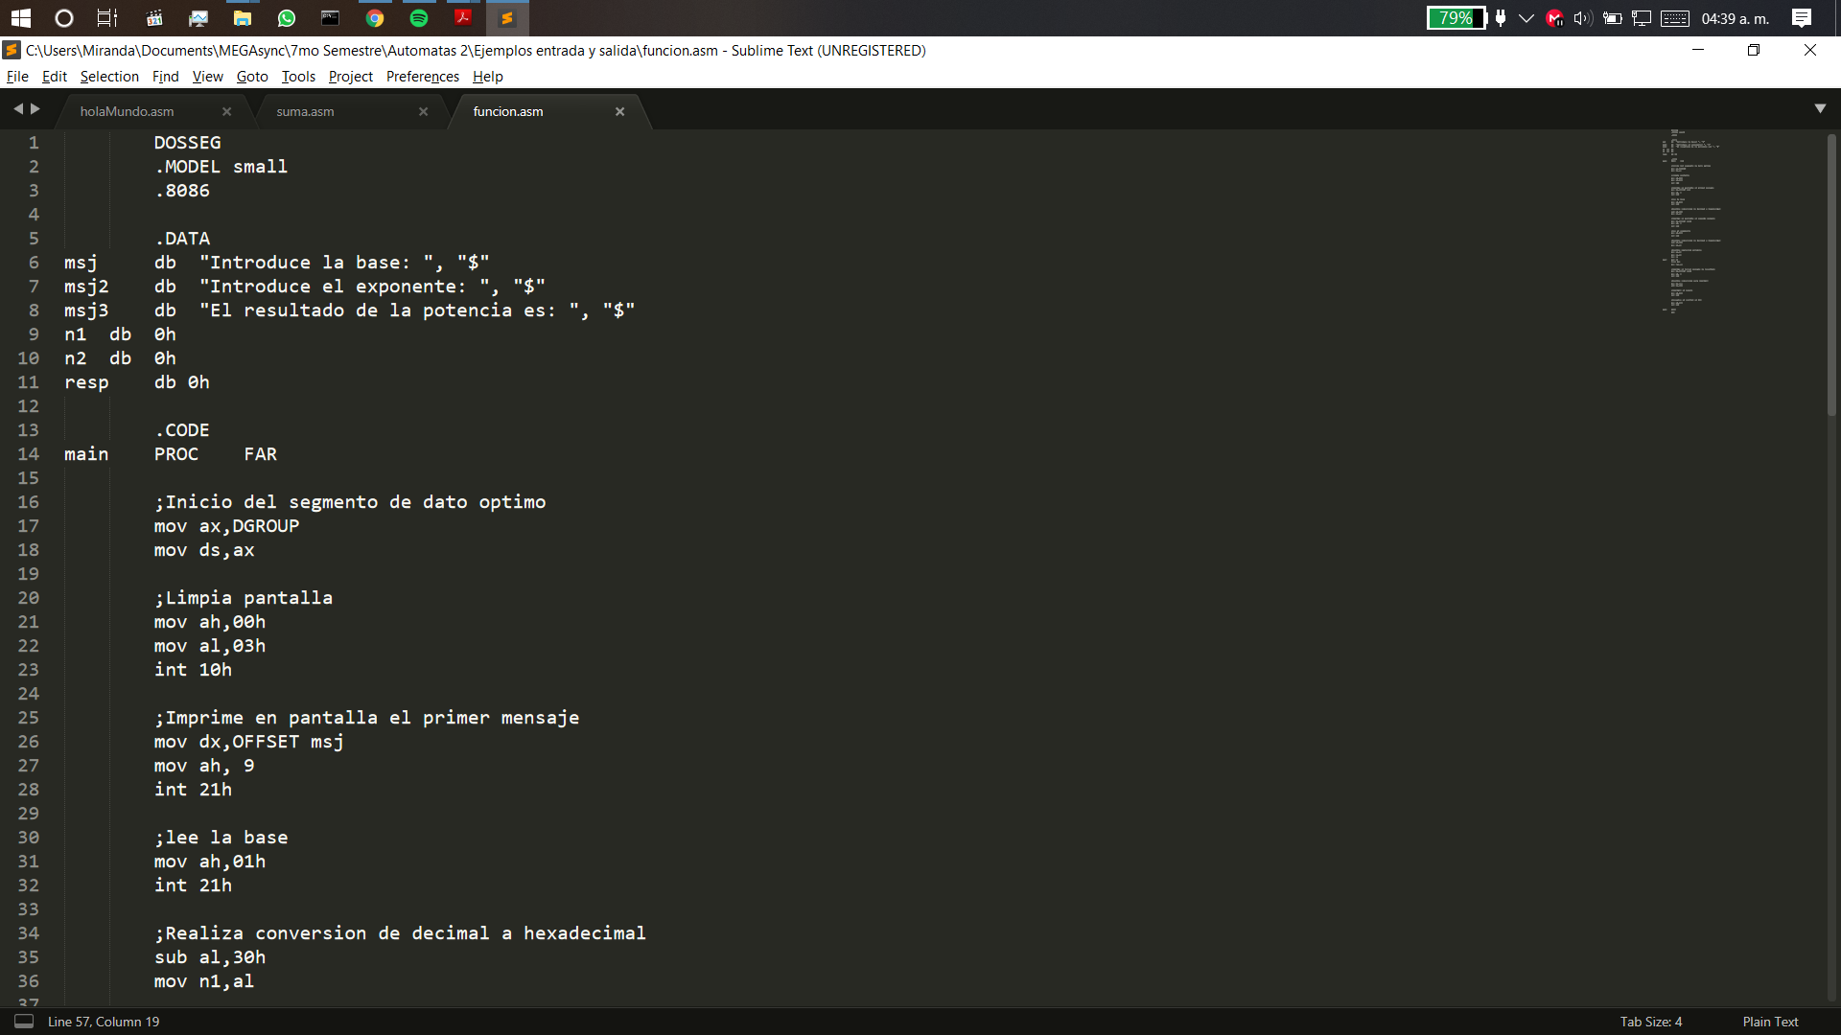
Código Ensamblador

Slide 13
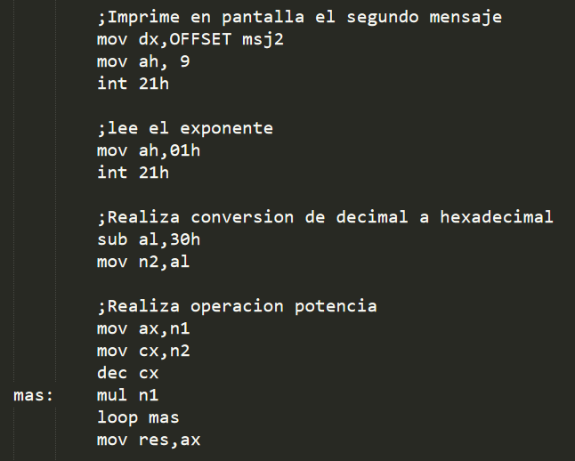
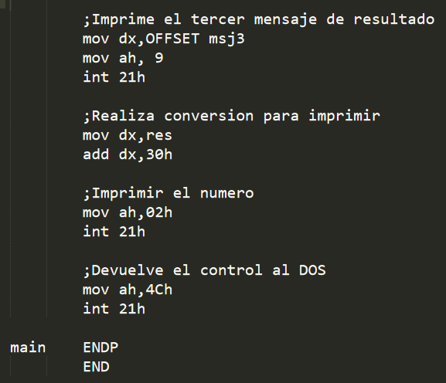
Código Ensamblador

Slide 14
Bibliografía:
Barry B. Brey
Microprocesadores Intel, 7ma Edición .
PEARSON EDUCACIÓN, México, 2006.

